Slide 1
プライマリークラス実践教育 演習用ソフトウェア
演習で使用するソフトウェアの
構造と振舞いを説明

Slide 2
1-0．演習で追加する機能
キャリブレーション機能
走行前にジャイロセンサのオフセット値とカラーセンサ(or光センサ)の色判定用の閾値をキャリブレーションする
フェールセーフ機能
走行体が倒れたら、暴れて走行体を破壊したり、相手の走行体にぶつかっていったり、コースを傷めたりしないように、停止させる
PID制御
ラインの閾値を目標値として、ラインから離れた度合いに応じて走行体の旋回量を変えるようにPID制御演算でturn値を算出する

Slide 3
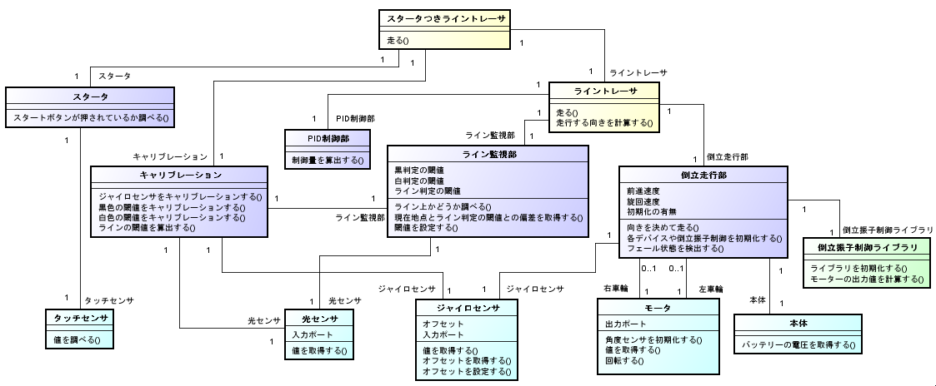
1-1．技術教育の構造からの変更点
技術教育２の演習１のソフトウェアに今回の機能を追加する
ユーザの操作を見て、
走行開始までに必要な
処理や走行の指示を出す
偏差の値を
受け取って、PID制御の
演算を行う
ラインからどのくらい離れているかを見て、turn値を決めて倒立走行の指示を出す
キャリブレーションの
演算・設定を行う
現在地点がライン
からどのくらい離れ
ているかを判断する
追加部品
追加部品
：追加した部品・操作
倒立走行の指示や走行体の
倒立の状態の判断を行う

Slide 4
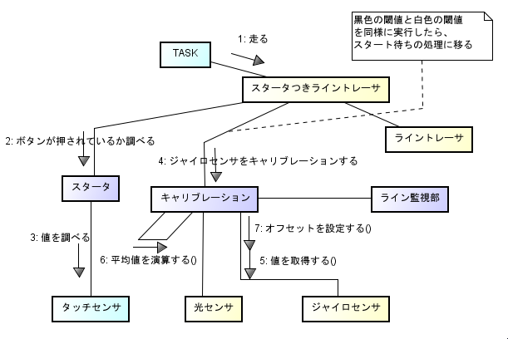

1-2．キャリブレーションの振舞い
1-1章の構造でのキャリブレーション時の部品間のやりとり
※設計モデルの『スタート前の「キャリブレーション」の振舞い』を参照
ここ

Slide 5
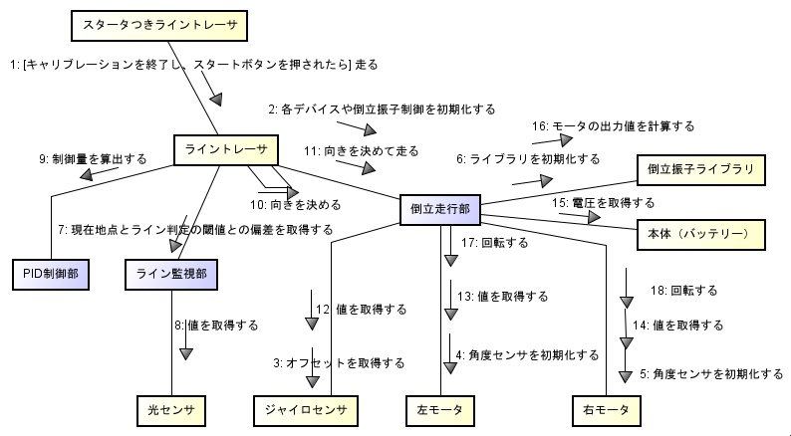
1-3．走行開始後のライントレースの振舞い
1-1章の構造でのライントレース時の部品間のやりとり
※設計モデルの『03-10-01_経路に沿って走行するときの部品間のやりとり』を参照
ここ

Slide 6
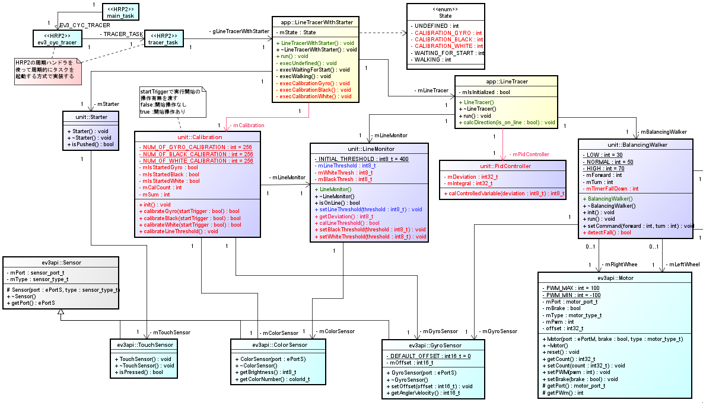
2-1．実装モデルの構造の変化点
技術教育２の演習１の構造からの変更点（EV3のC++版のみ掲載）
赤字： 新規追加
青字： 名前変更
緑字： 内部の処理変更

Slide 7
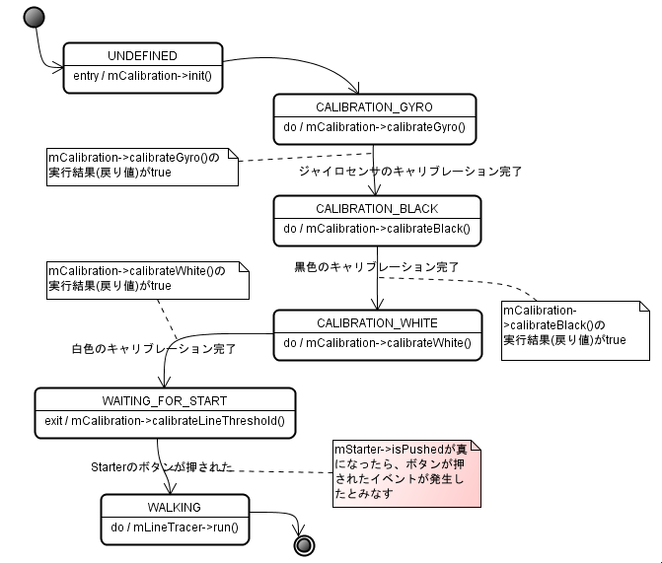
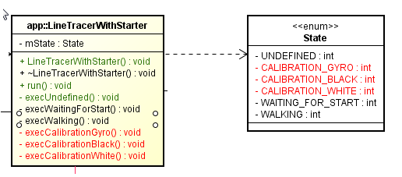
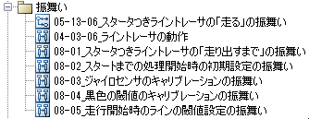
2-2．スタータ付きライントレーサの状態遷移
キャリブレーションの操作追加による状態を追加
※実装モデルの『05-13-06_スタータつきライントレーサの「走る」の振舞い』を参照
Stateの型定義
追加した状態
ここ

Slide 8
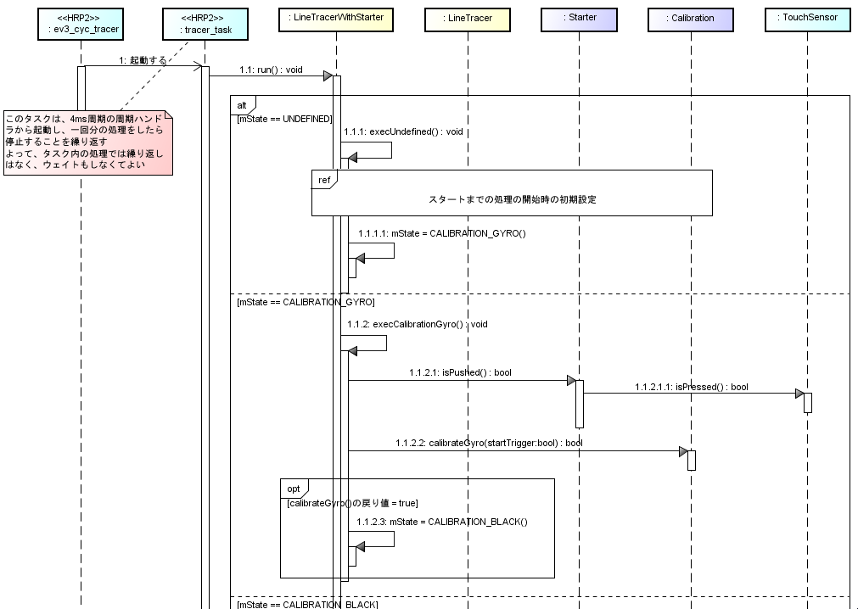
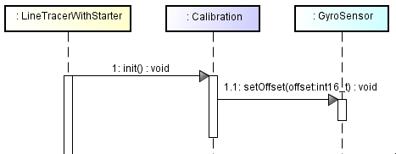
2-3．スタータ付きライントレーサの振舞い１
起動からジャイロセンサキャリブレーションまでの振舞い
※実装モデルの『08-01_スタータつきライントレーサの「走り出すまで」の振舞い』を参照
ここ

Slide 9
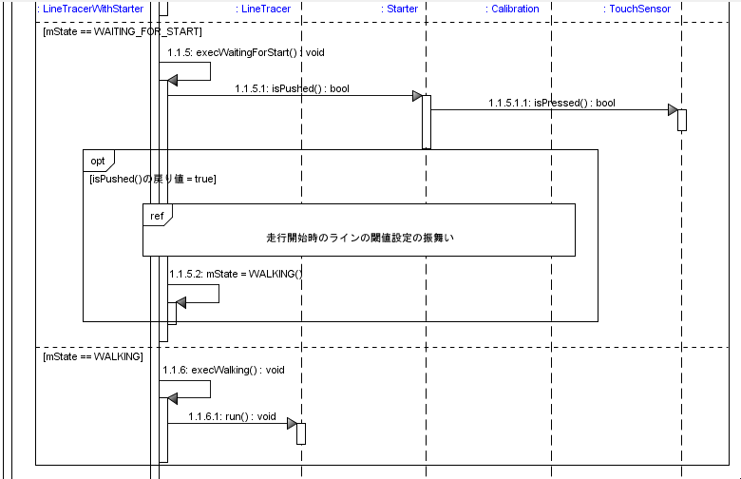
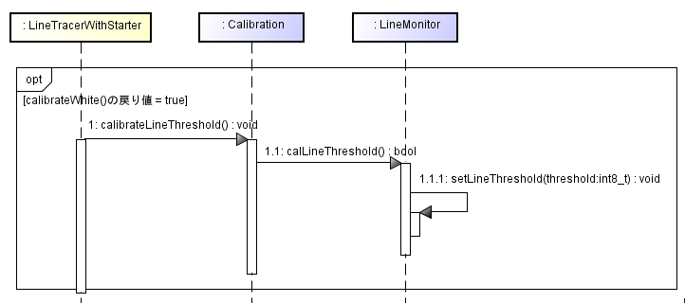
2-4．スタータ付きライントレーサの振舞い２
キャリブレーションを終了して走行開始までの振舞い
※実装モデルの『08-01_スタータつきライントレーサの「走り出すまで」の振舞い』を参照
ここ

Slide 10
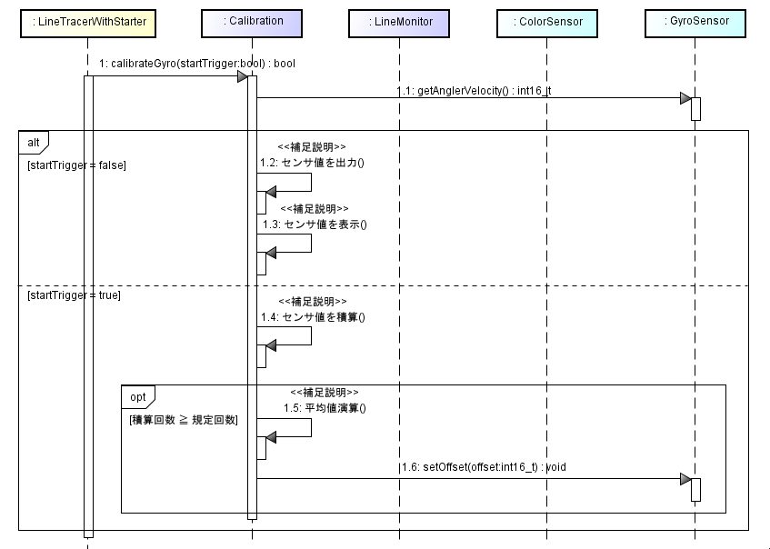
2-5．キャリブレーションの振舞い１
ジャイロセンサのキャリブレーションの振舞い
※実装モデルの『08-03_ジャイロセンサのキャリブレーションの振舞い』を参照
ここ

Slide 11
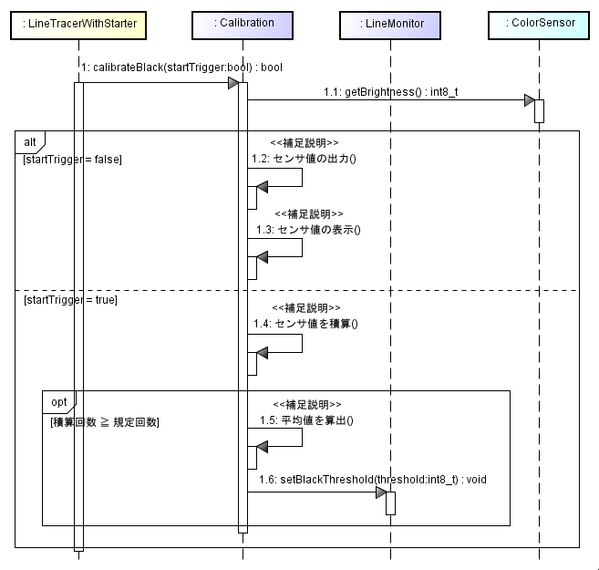
2-6．キャリブレーションの振舞い２
黒色の閾値のキャリブレーションの振舞い
※実装モデルの『08-04_黒色の閾値のキャリブレーションの振舞い』を参照
ここ

Slide 12
補足．配布したastah*のモデルファイル
etrobo_tokai_org_C.asta
EV3用のモデルで、実装モデルがC言語での実装を想定したモデル
etrobo_tokai_org_Cpp.asta
EV3用のモデルで、実装モデルがC＋＋での実装を想定したモデル
NXT用のモデルについて
NXT用のastah*のモデルファイルを用意できませんでしたが、EV3のモデルと異なるのは、型名とデバイスクラスの仕様のみ
NXT用のC言語での実装を想定した構造図を「スタータ付きライントレーサの構造(NXT).pdf」にて配布しますので、EV3用との違いはこのファイルの構造図と比較してみて下さい

